Slide 1
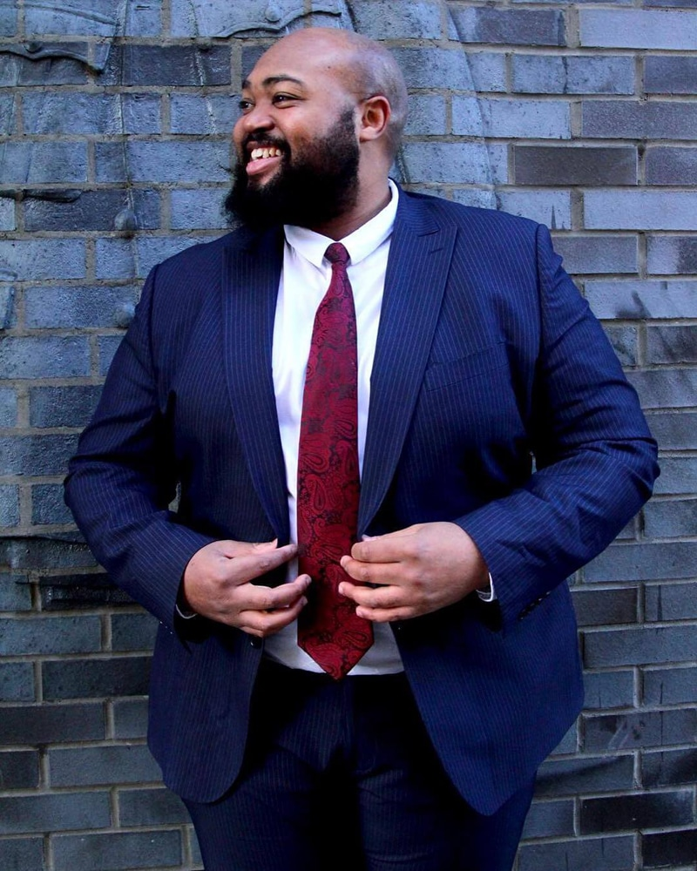
Apresentação da persona
Apresentação da persona
Definição da persona
“Gostaria de começar a fazer
academia, mas não tenho
conhecimento prévio
sobre o munda musculação e
também quero saber os primeiros
passos e por onde começar”
Introvertido;
Gosta de sair com os amigos;
Sedentário;
Sabe lidar com pessoas;
Sabe lidar com críticas;;
Gosta de cuidar da aparência;
Jonas Eduardo, 24
Desenvolvedor pleno back-end
Gostaria de saber como e por onde começar no mundo da musculação
Quer saber como se alimentar melhor
Não tem experiencia previa com exercício físico
Quer ter dicas de como ter uma rotina mais produtiva
Quer ser mais saudável
Não sabe como executar alguns exercícios de musculação de forma correta
Quer comer melhor e não fazer dietas extremas
Dores e necessidade

Slide 2
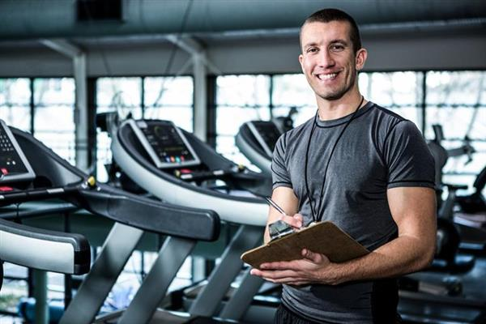
Apresentação da personaf
Apresentação da persona
Definição da persona
“Gostaria que meus alunos tivessem conhecimento prévio sobre o mundo da musculação para poder instruí-los de forma mais produtiva e fácil”
Extrovertido;
Gosta de sair com os amigos;
Mantem uma rotina saudável;
Sabe lidar com pessoas;
Organizado;
Sergio, 30
Prof. Ed física
Gostaria de passar os exercícios de maneia mais rápida;
Gostaria de ganhar mais dinheiro;
Gostaria de atender os alunos com mais assertividade;
Gostaria de não ter que explicar o mesmo exercícios mais de uma vez;
Não ter tempo de passar exercícios para mais de um aluno;
Dores e necessidade

